Slide 1
Архитектура Казани и Республики Татарстан

Slide 2
Исторический центр города был существенно перестроен в 1990-2000-е в рамках программ ликвидации ветхого жилья и подготовки к празднованию тысячелетия города, потеряв при этом участки исторической застройки и даже некоторые снесённые памятники архитектуры, которые за многие десятилетия плохого ухода обветшали и пришли в невосстановимое состояние. Наиболее ценными в плане исторической застройки остаются улицы: Баумана, Кремлёвская, Муштари, Карла Маркса, Габдуллы Тукая, а также Канал Булак и Площадь Свободы. Самым старым памятником гражданской архитектуры в Казани является дом Михляева, большинство же достопримечательностей относится к XIX веку.

Slide 3
К современным архитектурным достопримечательностям Казани принято относить мечеть Кул Шариф на вновь организованной Площади Тысячелетия, Казанский метрополитен, пешеходную улицу Петербургская, мост «Миллениум»,КРК «Пирамида», парк Тысячелетия, Кырлай, Татнефть-Арена, Баскет-холл, два аквапарка, Казанский зооботанический сад, новый католический храм и прочее. В 2000-е годы в городе стало популярным использование архитектурных элементов в виде башенок, куполов и шпилей, а также комплексное строительство в неоклассическом стиле — Дворец земледельцев и ЖК «Дворцовая набережная» на Дворцовой площади, ЖК «Дворцовый комплекс «Ренессанс» на площади Султан-Галиева, часть крайне эклектичного торгового центра «Кольцо», некоторые прочие здания и проекты.

Slide 4
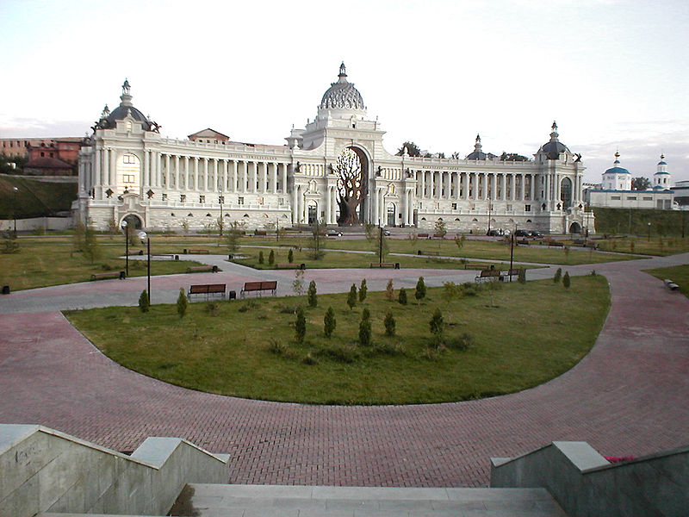
Дворец земледельцев

Slide 5
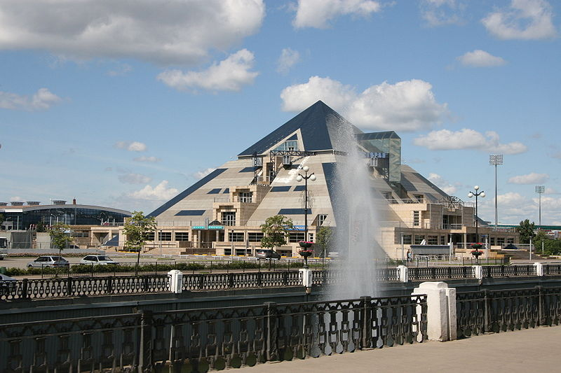
Культурно-развлекательный комплекс «Пирамида»

Slide 6
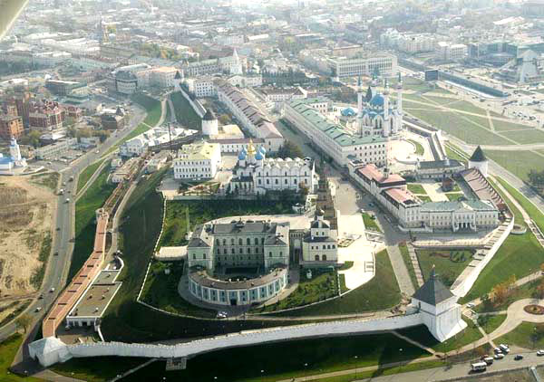
Казанский Кремль - архитектурно-градостроительное начало и сердце города

Slide 7
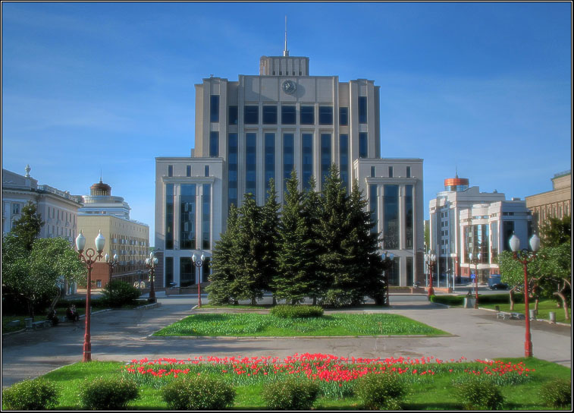
Здание Кабинета Министров Республики Татарстан

Slide 8
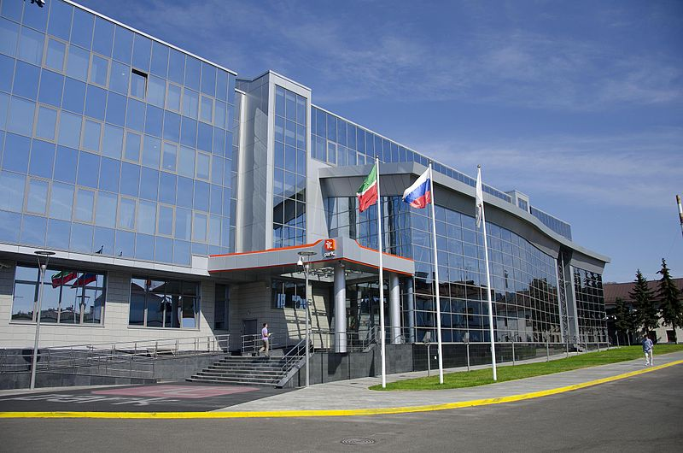
IT-парк

Slide 9
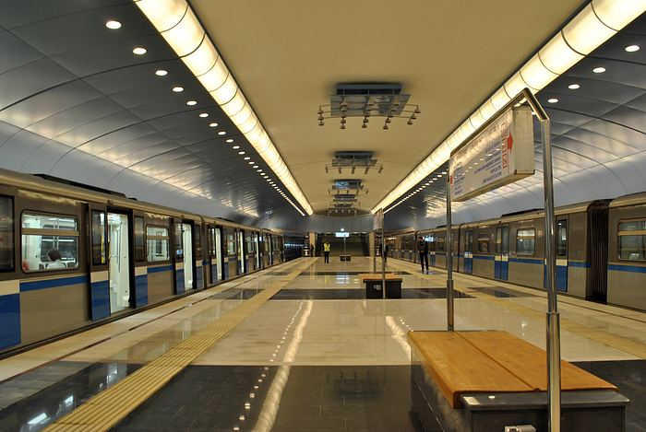
Казанский метрополитен, станция «Авиастроительная»

Slide 10
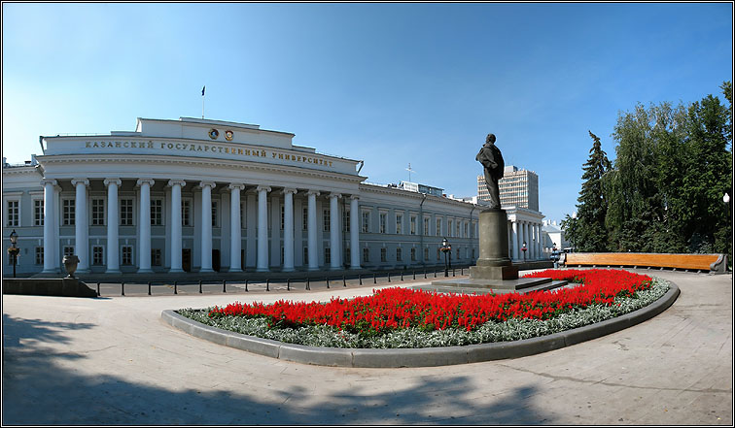
Главное здание КФУ

Slide 11
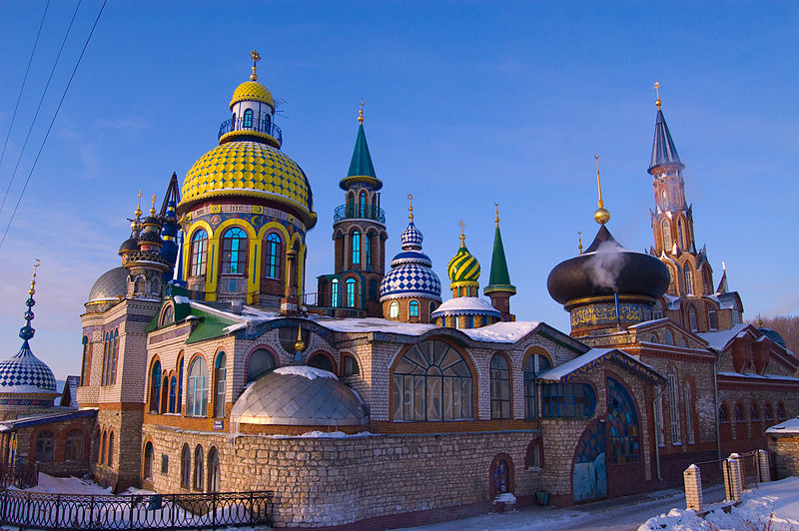
Храм всех религий

Slide 12
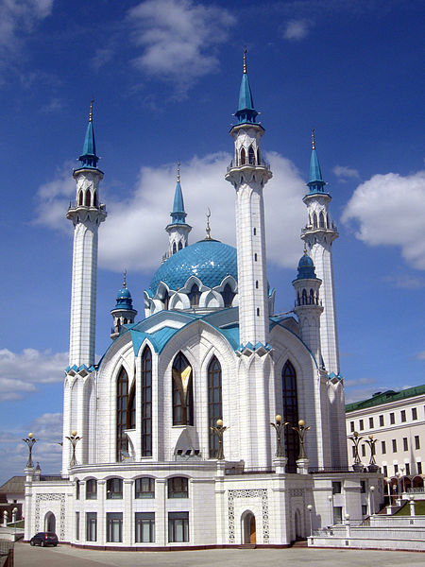
Мечеть Кул-Шариф в Кремле

Slide 13
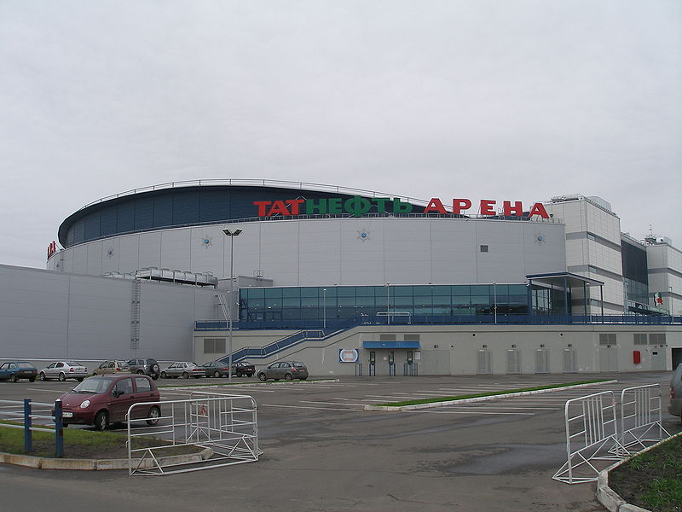
Татнефть-Арена

Slide 14
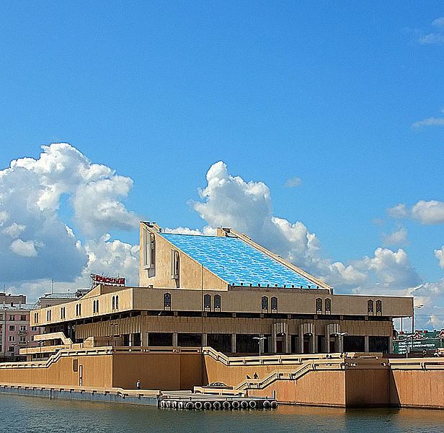
Татарский академический театр имени Галиаскара Камала

Slide 15
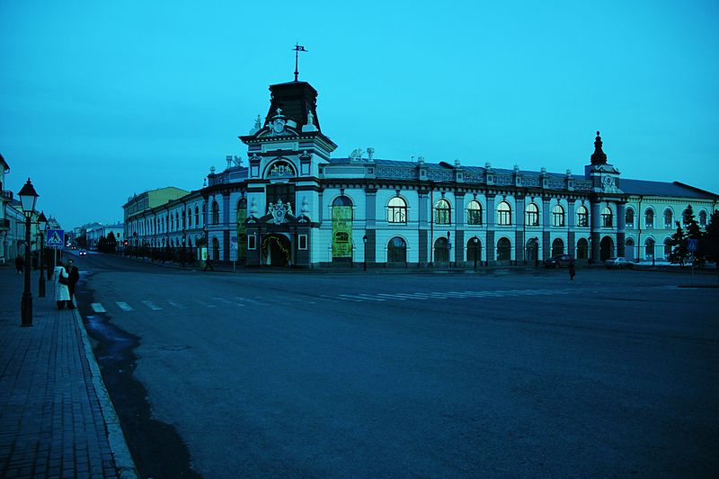
Национальный музей Республики Татарстан.

